Slide 1
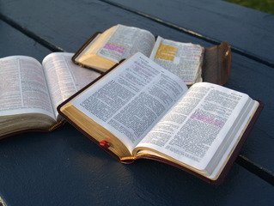
de geestelijke mens
25 oktober 2020
Den Haag

Slide 2
1 Korinthe 2
6 Toch spreken wij wijsheid onder de volwassenen,
niet een wijsheid van deze aeon, ook niet van de oversten van deze aeon, die teniet gedaan wordt,
Paulus was niet bij de Korinthiërs gekomen met:
Superioriteit van woord of van wijsheid (:1)
Woorden van menselijke wijsheid (:4)
Wijsheid van mensen (:5)
Volwassenen zijn degenen die geestelijk gericht zijn en vaste voeding verdragen i.t.t. zij die vleselijk gericht zijn en slechts melk verdragen (3:1-2)

Slide 3
1 Korinthe 2
6 Toch spreken wij wijsheid onder de volwassenen,
niet een wijsheid van deze aeon, ook niet van de oversten van deze aeon, die teniet gedaan wordt,
Niet wat in deze aeon als ‘wijsheid’ wordt gezien

Slide 4
1 Korinthe 2
6 Toch spreken wij wijsheid onder de volwassenen,
niet een wijsheid van deze aeon, ook niet van de oversten van deze aeon, die teniet gedaan wordt,
Die wijsheid verdwijnt, is vergankelijk
‘de vreze des Heeren is het begin van wijsheid’ (Ps.111:10; Spr.9:10)

Slide 5
1 Korinthe 2
7 maar wij spreken Gods wijsheid in geheim,
die verhuld is,
die God tevoren, vóór de aeonen, bestemt tot onze heerlijkheid,

Slide 6
1 Korinthe 2
7 maar wij spreken Gods wijsheid in geheim,
die verhuld is,
die God tevoren, vóór de aeonen, bestemt tot onze heerlijkheid,
…het geheim, dat aeonen en generaties lang verhuld is geweest, maar nu aan zijn heiligen openbaar gemaakt werd (Kol.1:26)

Slide 7
1 Korinthe 2
7 maar wij spreken Gods wijsheid in geheim,
die verhuld is,
die God tevoren, vóór de aeonen, bestemt tot onze heerlijkheid,
‘onze heerlijkheid’ = dat wij delen in de positie van Christus
Nu verborgen, straks geopenbaard
Dat had God al voor de aeonen zo bestemd, maar geheim gehouden

Slide 8
1 Korinthe 2
8 die niemand van de oversten van deze aeon heeft geweten,
want indien zij het geweten hadden,
dan zouden zij de Heer van de heerlijkheid niet gekruisigd hebben.

Slide 9
1 Korinthe 2
9 Maar, zoals er geschreven staat:
Wat het oog niet waarnam, en wat het oor niet hoort,
en wat in het hart van de mensen niet opkwam,
dat maakt God gereed voor hen, die Hem liefhebben.
In Jesaja 64 →

Slide 10
Jesaja 64
4 Ja, vanaf de aeon heeft men het niet gehoord,
men heeft het niet ter ore genomen
en geen oog heeft het gezien, behalve U, o God,
wat Hij doen zal voor wie op Hem wacht.
(…)
7 Er is niemand die uw naam roept,
zichzelf opwekkend om u vast te houden;
Want U verbergt Uw aangezicht voor ons,
en U geeft ons over in de hand van onze verdorvenheden.

Slide 11
Jesaja 64
4 Ja, vanaf de aeon heeft men het niet gehoord,
men heeft het niet ter ore genomen
en geen oog heeft het gezien, behalve U, o God,
wat Hij doen zal voor wie op Hem wacht.
(…)
7 Er is niemand die uw naam roept,
zichzelf opwekkend om u vast te houden;
Want U verbergt Uw aangezicht voor ons,
en U geeft ons over in de hand van onze verdorvenheden.
God verbergt Zijn aangezicht voor Israël (Deut.31:17 en 18; 32:20), maar onthult Zijn plannen aan ons

Slide 12
1 Korinthe 2
10 Maar aan òns onthult God het door zijn geest,
want de geest doorzoekt alle dingen,
ook de diepten van God.
Verborgen voor degenen in deze aeon (:6,8)

Slide 13
1 Korinthe 2
10 Maar aan òns onthult God het door zijn geest,
want de geest doorzoekt alle dingen,
ook de diepten van God.
de geest onthult (:10), doorzoekt (:10), kent/weet de dingen van God, onderwijst (:13) en beoordeelt kritisch (:14)

Slide 14
1 Korinthe 2
10 Maar aan òns onthult God het door zijn geest,
want de geest doorzoekt alle dingen,
ook de diepten van God.
`de diepten van God’, ook in Romeinen 11 →

Slide 15
Romeinen 11
33 O, diepte van rijkdom en van wijsheid en van kennis van God!
Hoe onnavorsbaar zijn zijn oordelen en onnaspeurlijk zijn wegen!
34 Want: wie kende het denken van de Heer? Of: wie werd zijn adviseur?
Want wie kende het denken van de Heer, dat Hem zal instrueren? Maar wij hebben het denken van Christus (1 Kor.2:16)

Slide 16
1 Korinthe 2
11 Want wie van de mensen weet de dingen van de mens,
dan de geest van de mens, die in hem is?
Zó weet ook niemand de dingen van God, dan de geest van God.

Slide 17
1 Korinthe 2
11 Want wie van de mensen weet de dingen van de mens,
dan de geest van de mens, die in hem is?
Zó weet ook niemand de dingen van God, dan de geest van God.

Slide 18
1 Korinthe 2
12 En wij namen niet de geest van de wereld in ontvangst,
maar de geest, die uit God is,
opdat wij de dingen zullen weten,
die door God genadig aan ons gegeven worden.
de wijsheid van deze wereld (1:21, 2:6)
Niet van de (oversten) van deze aeon (:8), zij (h)erkenden de Heer niet en kruisigden Hem

Slide 19
1 Korinthe 2
12 En wij namen niet de geest van de wereld in ontvangst,
maar de geest, die uit God is,
opdat wij de dingen zullen weten,
die door God genadig aan ons gegeven worden.

Slide 20
1 Korinthe 2
12 En wij namen niet de geest van de wereld in ontvangst,
maar de geest, die uit God is,
opdat wij de dingen zullen weten,
die door God genadig aan ons gegeven worden.

Slide 21
1 Korinthe 2
13 Die dingen spreken wij ook,
niet met woorden onderwezen door menselijke wijsheid,
……
…en mijn woord en mijn proclamatie waren niet met overredende woorden van menselijke wijsheid, maar met demonstratie van geest en van macht (vers 4)

Slide 22
1 Korinthe 2
13 ….maar in woorden, onderwezen van geest,
die wij doen passen bij geestelijke dingen.

Slide 23
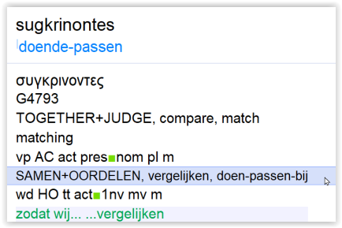
1 Korinthe 2
13 ….maar in woorden, onderwezen van geest,
die wij doen passen bij geestelijke dingen.

Slide 24
1 Korinthe 2
13 ….maar in woorden, onderwezen van geest,
die wij doen passen bij geestelijke dingen.
geestelijke woorden met geestelijke woorden vergelijkende
geestelijke woorden met geestelijke woorden samen-beoordelende
= ‘Schrift met Schrift vergelijken’

Slide 25
2 Petrus 1
19 En wij hebben het profetische woord meer bevestigd,
en jullie doen goed, door er acht op te geven, (…)
20 Weet dit als eerste,
dat geen enkele profetie van de Schrift zijn eigen uitlegging is.

Slide 26
1 Korinthe 2
14 Maar de zielse mens ontvangt niet de dingen,
die van de geest van God zijn,
….
De mens gericht op het ‘zielse’
de mens is een ziel (Gen.2:7)
ook dieren zijn zielen Gen.1:20, 21, 24 en 30)
de ziel is in het bloed (Lev.17:11)

Slide 27
1 Korinthe 2
14 Maar de zielse mens ontvangt niet de dingen,
die van de geest van God zijn,
….
dat wat de zintuigen prikkelt is ‘ziels’
emoties, sensaties, lusten, gemoedsbeweging
dat waar het hart sneller van gaat kloppen
niets mis mee, maar het zou niet leidend zijn, geen doel op zich

Slide 28
1 Korinthe 2
14 Maar de zielse mens ontvangt niet de dingen,
die van de geest van God zijn,
want ze zijn dwaasheid voor hem, en hij kan ze niet weten,
aangezien zij op geestelijke wijze kritisch beoordeeld worden.
Ziel en geest zijn elkaars tegengestelden (Hebr.4:12)

Slide 29
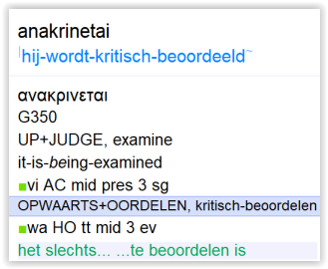
1 Korinthe 2
14 Maar de zielse mens ontvangt niet de dingen,
die van de geest van God zijn,
want ze zijn dwaasheid voor hem, en hij kan ze niet weten,
aangezien zij op geestelijke wijze kritisch beoordeeld worden.

Slide 30
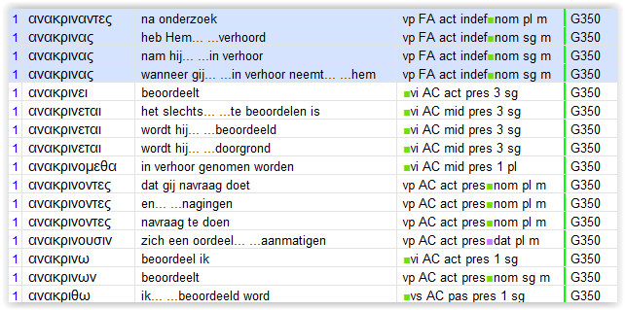
1 Korinthe 2
15 En degene, die geestelijk is, beoordeelt kritisch alle dingen,
maar zelf wordt hij door niemand kritisch beoordeeld.

Slide 31
1 Korinthe 2
15 En degene, die geestelijk is, beoordeelt kritisch alle dingen,
maar zelf wordt hij door niemand kritisch beoordeeld.
Zoals de Bereërs in Handelingen 17 →

Slide 32
Handelingen 17
11 En dezen waren edeler dan degenen in Tessalonica:
zij ontvangen het woord met alle bereidwilligheid,
en dagelijks beoordelen zij kritisch aan de hand van de Schriften,
of deze dingen zó zijn.

Slide 33
1 Korinthe 2
15 En degene, die geestelijk is, beoordeelt kritisch alle dingen,
maar zelf wordt hij door niemand kritisch beoordeeld.
Voor de geestelijke mens telt slechts één ding: wat is de waarheid?
Dan maakt het niet uit wat een ander daarvan vindt
Zie Paulus’ opmerking in 4:3

Slide 34
1 Korinthe 2
16 Want wie kende het denken van de Heer, dat hij Hem zal instrueren? Maar wij hebben het denken van Christus.
Aangehaald uit Jesaja 40 →

Slide 35
Jesaja 40
12 Wie meet de wateren in de holte van Zijn hand?
En stelt de hemelen met de span,
vat de het stof van de aarde in een maatbeker,
weegt bergen met de balans en heuvels in een weegschaal?
13 Wie bestuurt de geest van JAHWEH en
wie heeft Hem als Zijn raadsman onderwezen?
14 Met wie beraadslaagt Hij, zodat hij Hem inzicht gaf,
zodat hij Hem onderwijst op het pad van oordeel
en onderwijst Hem kennis, en wie doet Hem de weg van begrip weten?

Slide 36
1 Korinthe 2
16 Want wie kende het denken van de Heer, dat hij Hem zal instrueren? Maar wij hebben het denken van Christus.
Christus maakt Zijn gedachten bekend aan ons, via Paulus

Slide 37
1 Korinthe 3
1 En ik, broeders, kon niet tot jullie spreken als tot geestelijke mensen, maar als tot vleselijke, als tot onmondigen in Christus.

Slide 38
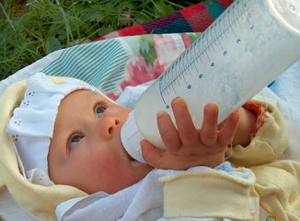
1 Korinthe 3
1 En ik, broeders, kon niet tot jullie spreken als tot geestelijke mensen, maar als tot vleselijken, als tot onmondigen in Christus.

Slide 39
1 Korinthe 3
2 Melk geef ik jullie te drinken, geen vaste voeding,
want jullie waren nog niet bij machte.
Neen, zelfs nu nog zijn jullie niet bij machte,

Slide 40
1 Korinthe 3
3 want jullie zijn nog vleselijk.
Want waar er onder jullie jaloezie en ruzie is,
zijn jullie dan niet vleselijk, en wandelen jullie dan niet naar de mens?

Slide 41
1 Korinthe 3
4 Want wanneer iemand zegt: Ik ben van Paulus, en een ander:
Ik van Apollos, zal hij dan niet vleselijk zijn?

Slide 42
1 Korinthe 3
5 Wat dan is Apollos? En wat is Paulus?
Bedienden zijn zij, door wie jullie geloven,
zoals de Heer aan een ieder geeft.

Slide 43
1 Korinthe 3
5 Wat dan is Apollos? En wat is Paulus?
Bedienden zijn zij, door wie jullie geloven,
zoals de Heer aan een ieder geeft.
Wie roemt, laat hij roemen in de Heer (1:31)!

